Slide 1
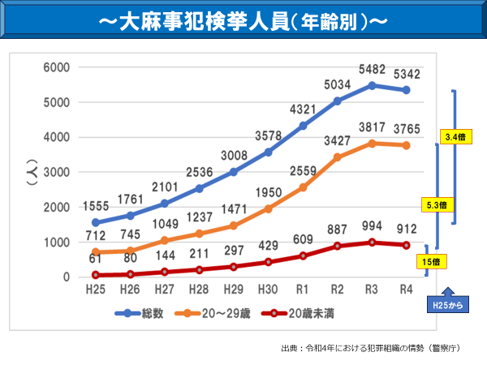
～第六次薬物乱用防止五か年戦略～
【戦略策定上の重要項目】
（１）大麻乱用期への総合的な対策の強化
（最近の傾向）
・大麻事犯（特に30歳未満）の著しい増加傾向（図）
・インターネットなどによる誤情報の流布
・諸外国における合法化の風潮
〇大麻乱用防止の規範意識を向上させる
ためより一層の啓発活動の強化
〇再乱用対策における、大麻に特化した
取組
〇栽培事犯、密輸事犯の取締りなど、
供給遮断の観点から、関係省庁の連携
による取締強化
（２）再乱用防止対策における関係機関の連携した“息の長い支援”の強化
（３）サイバー空間を利用した薬物密売の取締りの強化
（４）国際的な人の往来増加への対応強化
（５）薬物乱用政策についての国際社会との連携・協力強化と積極的な発信

Slide 2
～第六次薬物乱用防止五か年戦略～
【戦略目標】
令和５（２０２３）年８月）
目標１ 青少年を中心とした広報・啓発を通じた国民全体の規範意識の向上による薬物乱用未然防止
①学校における薬物乱用防止教育及び啓発の充実
②有職・無職少年に対する啓発の強化
③海外渡航者に対する広報・啓発活動の推進
④国民全体の規範意識の向上に向けた広報・啓発
活動の推進
目標２ 薬物の再乱用防止
目標３ 薬物の密売組織・乱用者取締り強化、流通阻止
目標４ 薬物の密輸入阻止
目標５ 国際連携・協力を通じた薬物乱用防止

Slide 3
～第六次薬物乱用防止五か年戦略～
①学校における薬物乱用防止教育及び啓発の充実
薬物乱用防止教育の内容の充実強化
【特徴】 学習指導要領をもとに、小・中・高校の教育活動全体を通じた指導
体育科（小）保健体育科（中・高）、特別活動の時間、道徳、総合学習の時間
【講師】 各学校の教員 （保健体育etc．）
【内容の充実】 指導方法の工夫、パンフレットや教材等を作成・配布
薬物乱用防止教室の充実強化
【特徴】 学校保健計画に位置付け、年に1回以上
（小学校は推奨、中学･高校は必須）
【講師】 警察職員、麻薬取締官、学校薬剤師、保健所職員・・・
【内容の充実】 有効な資材の研究・開発、専門家が連携して充実強化
大学等の学生等に対する薬物乱用防止のための啓発の推進
・講習会などによる啓発活動の推進
・啓発資料の作成配布などによる啓発・指導の充実
薬物乱用少年の早期発見・補導等の推進
・街頭補導活動による早期発見･補導・早期通報; ・少年補導員等の知識の向上
Notes:
【コメント】
平成30年8月に薬物乱用防止対策として、第5次薬物乱用防止五か年戦略が発表まずは、皆さんが関わられている「薬物乱用防止教室」という取り組みが、どのような位置づけで行われているのかをご説明いたします。
どのような位置づけで行われているのかを知ることで、学校がどのような状況下で「薬物乱用防止教室」の実施を行っているかが把握でき、
子ども達に対して、ご自身がどのようなスタンスで講義を進めれば、より良い講義になるのかを知ることができると考えています。
「国として、薬物乱用を防止するためにどのような取り組みを行うのか」、その方針を定めているのが「薬物乱用防止五か年戦略」です。
この「五か年戦略」には、目標の一つ目として「青少年への薬物乱用防止推進」があります。
「青少年への薬物乱用防止推進」は、イベントやキャンペーン、相談機関の充実など様々な手段を通じて進められております。
皆さんも、「ダメ。ゼッタイ。」普及運動などの街頭キャンペーンを、ご覧になったり運営に関わったりされたことがあるかも知れません。※上記でなくても、多くの人が参加しているイベント例を挙げる
その中でも「小･中・高校での薬物乱用防止の取り組み」は、さまざまな機関と連携して充実した内容で行うことが求められています。
学校の中での薬物乱用防止の取り組みについては、大きく分けて2種類があります。
一つは、保健体育等の授業の中で、学校の先生によって教えられるものです。
「学習指導要領」では、小学校高学年～高校生の年代に対して、「保健」や「保健体育」の授業のなかで
健康を害する様々な要素の一つとして、薬物乱用を取り上げるよう定められています。
例えば、小学校では有機溶剤の心身への影響や、覚せい剤の存在について触れられていたり、
中学生では大麻や覚醒剤といった代表的な薬物の心身への影響及び依存性などに関して授業の中で触れられています。
そしてもう一つが、皆さんが指導員として活動されている「薬物乱用防止教室」です。
年に1回以上開催することを推奨されており、各学校で作成される「学校保健計画」に組み込まれる形で催されています。
警察官･薬剤師・保護司・地域の篤志家など、社会的に指導的立場にある方が、出前授業という形で行っていますが、
これは、学校の先生以外の専門家に講義をしていただくことが、子ども達にとって非常に新鮮であり、かつ効果的であるからです。
しかしながら、皆さんが日頃接していない子ども達に講義を行う際には、注意と工夫が必要です。
そうでなければ、子ども達の理解力以上に難しい話をしたり、逆に簡単すぎて退屈させたり、ということが起こってしまいます。
講義を聞く子ども達がどのくらいの発達段階であり、また学校でどのあたりのことまでを勉強しているのか、
それを把握し、踏まえたうえで、水準をあわせた内容にすることが非常に重要になってくるのです。

Slide 4
～第六次薬物乱用防止五か年戦略～
（令和5年（20２３）年8月）
①青少年を中心とした
薬物乱用未然防止
②再乱用防止
③密売組織等取締強化・流通阻止
④密輸入の阻止
⑤国際連携・協力
①学校における薬物乱用防止教育及び啓発の充実
小・中・高校生
専門知識人による
薬物乱用防止教室
【講師】
警察職員、麻薬取締官、学校薬剤師、保健所職員・・・
【特徴】
学校保健計画に位置付け、年に1回は行う（小学校は推奨、中学･高校は必須）
教科のなかでの
薬物乱用防止教育
【講師】 教員
（体育・保健体育、特別活動の時間、道徳、総合学習の時間）
【特徴】
「学習指導要領」をもとに、学校教育全体を通じた指導が求められている
大学生
講習会・啓発資料の作成配布
薬物乱用少年
早期発見・補導；・早期通報

